Slide 1
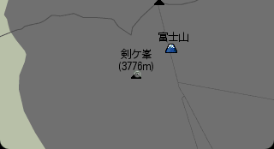
地図の描画
オーバレイの描画
富士山です
重ね合わせ
画面表示
富士山です

